Slide 1

计算机组成原理与接口技术（实验）
——基于MIPS架构
实验2&3 MIPS单周期微处理器设计
冯镔
华中科技大学电子信息与通信学院
fengbin@hust.edu.cn

Slide 2
Agenda
实验内容
目的
任务及时间安排
报告要求
原理回顾
计算机工作原理
简单微处理器的基本构成
ISE软件使用
模块设计
功能仿真

Slide 3
实验目的
了解微处理器的基本结构
掌握哈佛结构的计算机工作原理
学会设计简单的微处理器
了解软件控制硬件工作的基本原理

Slide 4
实验任务及时间安排
任务（第5、6章内容）
利用HDL语言，基于Xilinx FPGA nexys4实验平台，设计一个能够执行以下MIPS指令集的单周期类MIPS处理器，要求完成所有支持指令的功能仿真，验证指令执行的正确性
支持基本的算术逻辑运算如add，sub，and，or，slt指令
支持基本的内存操作如lw，sw指令
支持基本的程序控制如beq，j指令
仿真的汇编程序代码见超星慕课，3.5节 实验任务
时间安排（第11~12周）
需要投入课外时间

Slide 5
实验报告要求
1. 实验任务、目标
2. 微处理器各个模块硬件设计原理、verilog代码
3. Rom汇编程序设计、代码
4. 各个模块的仿真激励代码、仿真结果截图以及文字说明如何验证其正确性
5. 心得体会

Slide 6
Agenda
实验内容
目的
任务及时间安排
报告要求
原理回顾
计算机工作原理
简单微处理器的基本构成
ISE软件使用
模块设计
功能仿真

Slide 7
完整数据通路

Slide 8
控制信号
1.ALU执行哪些运算
2.复用器通道选择信号
3.写入使能信号

Slide 9
ALU控制信号两级译码
指令 | add | sub | and | or | slt | lw | sw | beq
运算 | 加 | 减 | 与 | 或 | 小于设置 | 加 | 加 | 减
第一级译码器
第二级译码器
Op[5:0]
ALUOp[1:0]
ALUCtr[3:0]
Funct[5:0]

Slide 10
R型指令的控制信号取值
Op[5:0]=000000
控制信号 | 取值
J
0
B
0
RegDst
1
RegWr
1
ALUSrc
0
MemWr
0
Mem2Reg
0
ALUOp[1:0]
10

Slide 11
lw指令的控制信号取值
Op[5:0]=100011
控制信号 | 取值
J
0
B
0
RegDst
0
RegWr
1
ALUSrc
1
MemWr
0
Mem2Reg
1
ALUOp[1:0]
00

Slide 12
sw指令的控制信号取值
Op[5:0]=101011
控制信号 | 取值
J
0
B
0
RegDst
x
RegWr
0
ALUSrc
1
MemWr
1
Mem2Reg
x
ALUOp[1:0]
00

Slide 13
beq指令的控制信号取值
Op[5:0]=000100
控制信号 | 取值
J
0
B
1
RegDst
x
RegWr
0
ALUSrc
0
MemWr
0
Mem2Reg
x
ALUOp[1:0]
01

Slide 14
j指令的控制信号取值
Op[5:0]=000010
控制信号 | 取值
J
1
B
x
RegDst
x
RegWr
0
ALUSrc
x
MemWr
0
Mem2Reg
x
ALUOp[1:0]
xx

Slide 15
Agenda
实验内容
目的
任务及时间安排
报告要求
原理回顾
计算机工作原理
简单微处理器的基本构成
ISE软件使用
模块设计
功能仿真

Slide 16
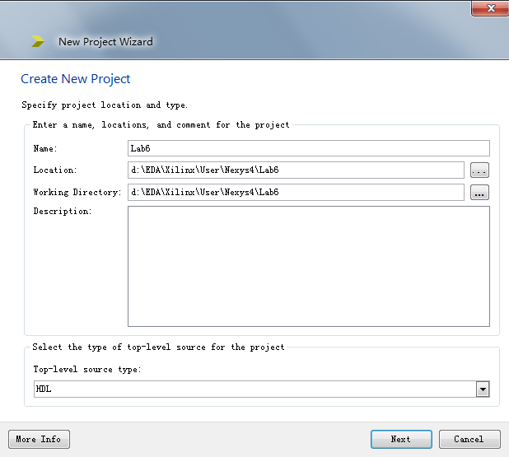
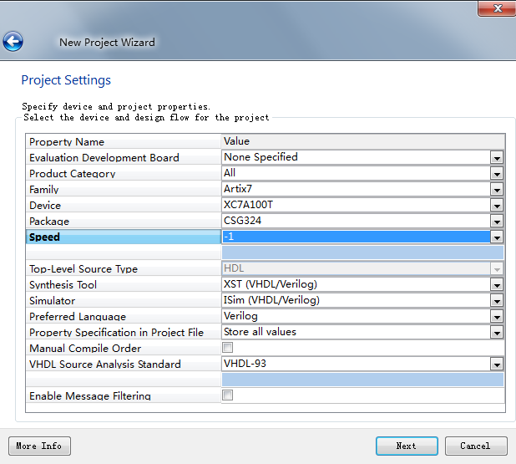
ISE软件使用
新建工程

Slide 17
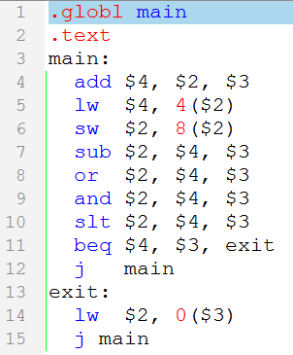
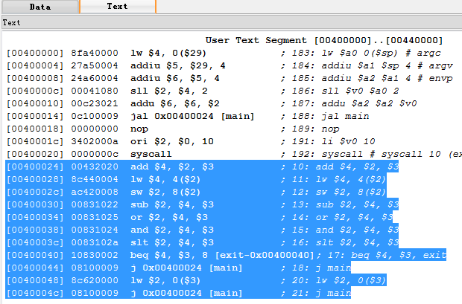
ISE软件使用
MARS载入，并复制用户代码
COE文件制作
详情见“附录”或实验视频“COE文件制作过程.exe”
用UltraEdit等编辑汇编代码

Slide 18
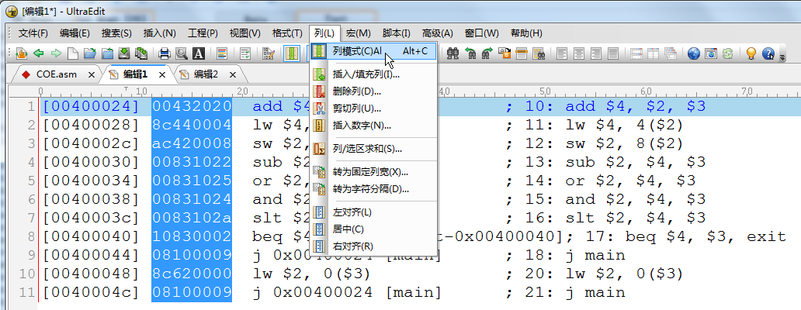
ISE软件使用
COE文件制作
详情见mooc视频
MARS中复制的代码粘贴到UltraEdit中，并用“列模式”，选中机器码

Slide 19
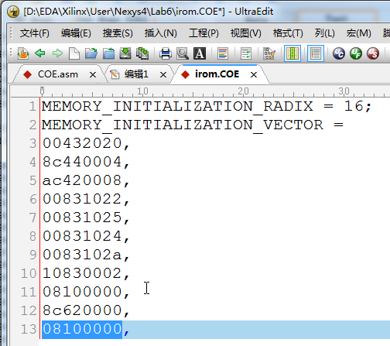
ISE软件使用
COE文件制作
详情见mooc视频
注意！！！用verilog语言方式实现irom模块时，COE文件不需要添加头描述语句
并修改 j main 指令机器码
MIPS微处理器第一条指令对应的物理地址
设计为0x00000000，因此需将0x08100009
修改为0x08000000。
将修改好后的文件，保存为irom.coe文件，
供irom模块读入调用

Slide 20
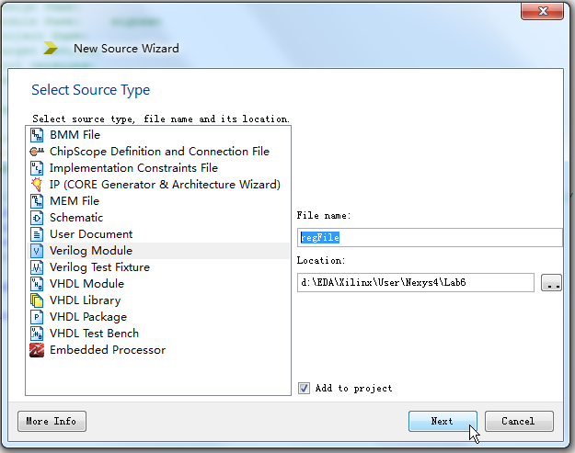
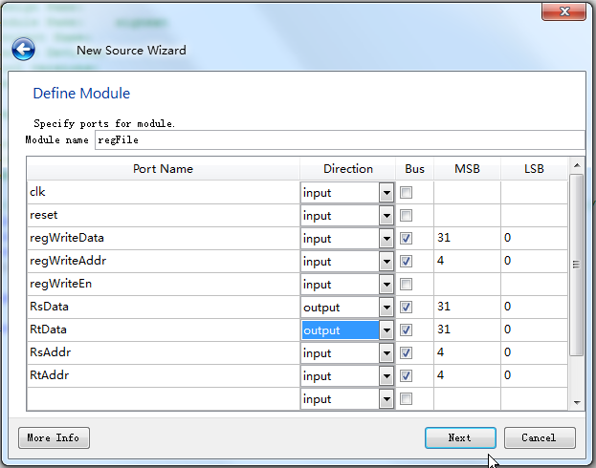
ISE软件使用
寄存器组模块
采用Verilog实现：regFile.v

Slide 21
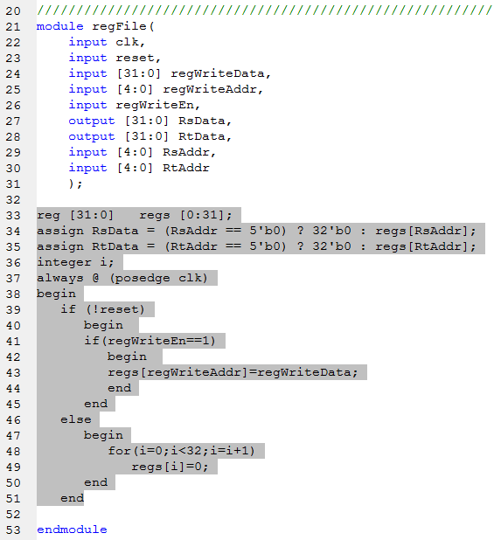
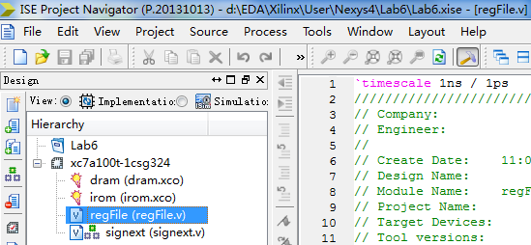
ISE软件使用
寄存器组模块
采用Verilog实现：regFile.v

Slide 22
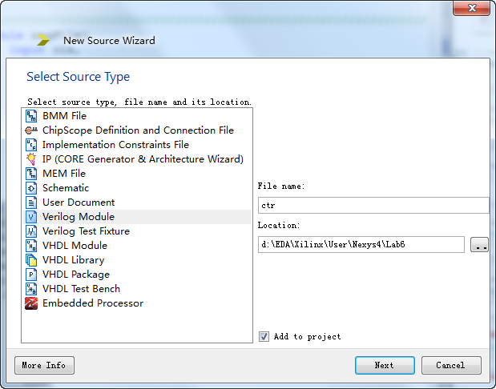
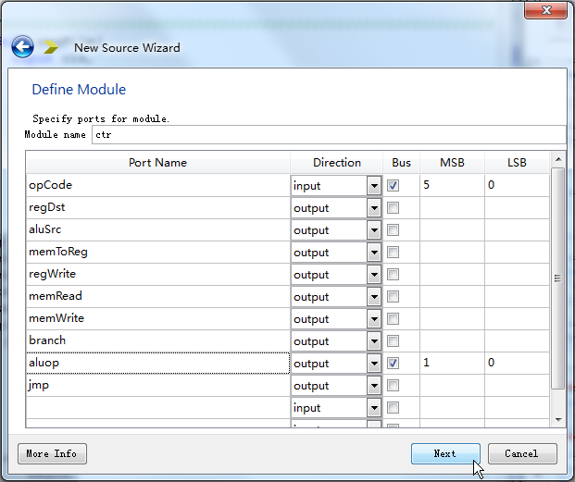
ISE软件使用
控制器模块
采用Verilog实现：ctr.v

Slide 23
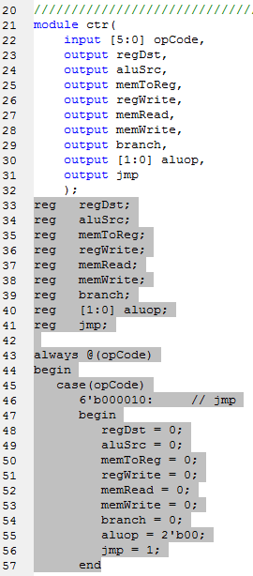
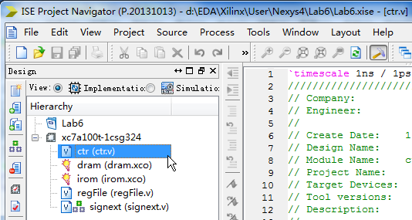
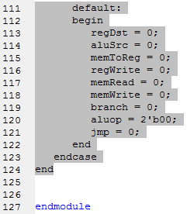
ISE软件使用
控制器模块
采用Verilog实现：ctr.v
….
….
部分case未完善，
请自行完成
….
….
指令 | RegDst | Jump | Branch | MemToReg | ALUSrc | RegWrite | MemWrite | MemRead | ALUOp1 | ALUOp0
R型 | 1 | 0 | 0 | 0 | 0 | 1 | 0 | 0 | 1 | 0
lw | 0 | 0 | 0 | 1 | 1 | 1 | 0 | 1 | 0 | 0
sw | X | 0 | 0 | X | 1 | 0 | 1 | 0 | 0 | 0
beq | X | 0 | 1 | X | 0 | 0 | 0 | 0 | 0 | 1
j | X | 1 | 0 | X | X | 0 | 0 | 0 | X | X

Slide 24
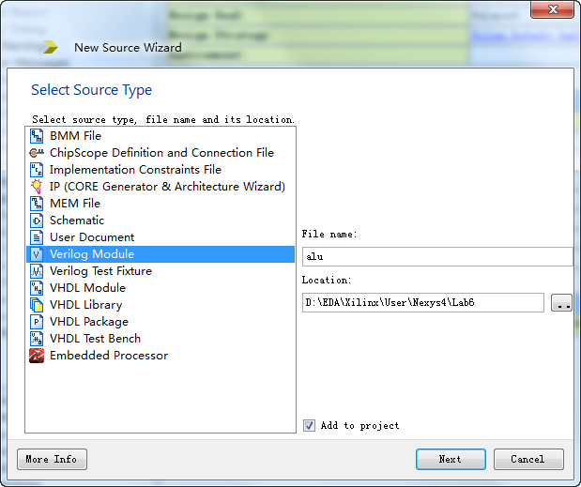
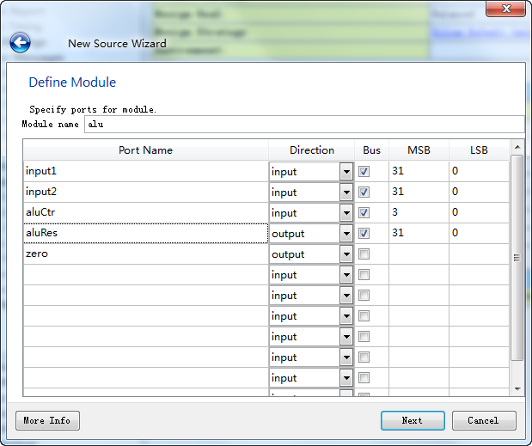
ISE软件使用
运算器(ALU)模块
采用Verilog实现：alu.v

Slide 25
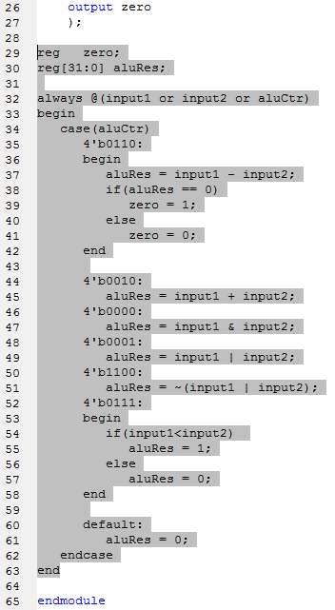
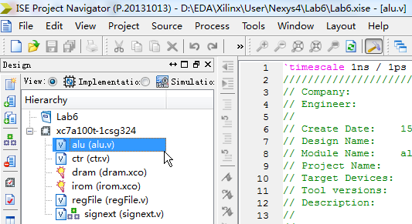
ISE软件使用
运算器(ALU)模块
采用Verilog实现：alu.v
输入信号 | 操作类型
0000 | 与
0001 | 或
0010 | 加
0110 | 减
0111 | 小于设置

Slide 26
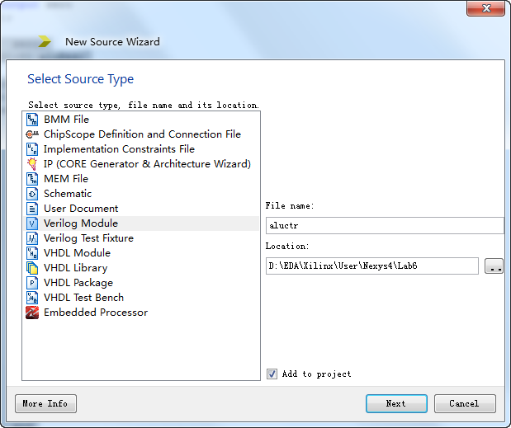
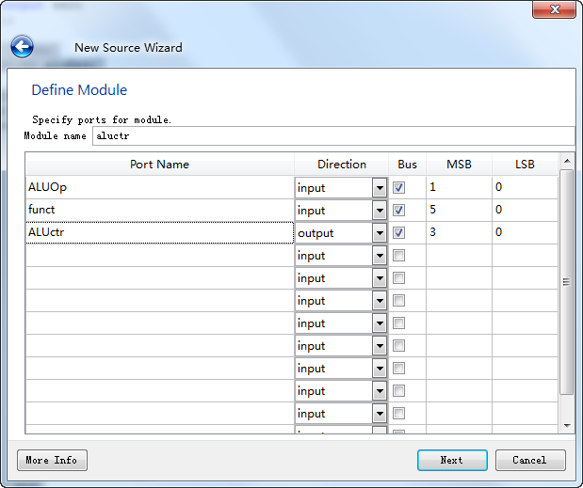
ISE软件使用
ALU控制译码模块
采用Verilog实现：aluctr.v

Slide 27
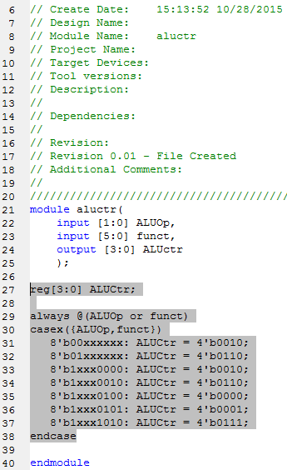
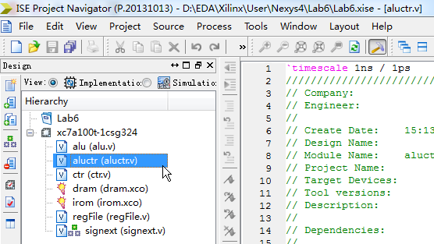
ISE软件使用
ALU控制译码模块
采用Verilog实现：aluctr.v
指令 | 2位操作码 | 指令功能 | 6位功能码 | ALU的运算 | ALU的控制信号
LW | 00 | 取字 | XXXXXX | 加 | 0010
SW | 00 | 存字 | XXXXXX | 加 | 0010
BEQ | 01 | 相等跳转 | XXXXXX | 减 | 0110
R型指令 | 10 | 加 | 100000 | 加 | 0010
R型指令 | 10 | 减 | 100010 | 减 | 0110
R型指令 | 10 | 与 | 100100 | 与 | 0000
R型指令 | 10 | 或 | 100101 | 或 | 0001
R型指令 | 10 | 小于设置 | 101010 | 小于设置 | 0111

Slide 28
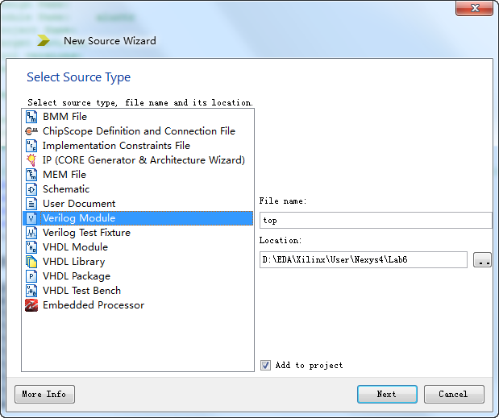
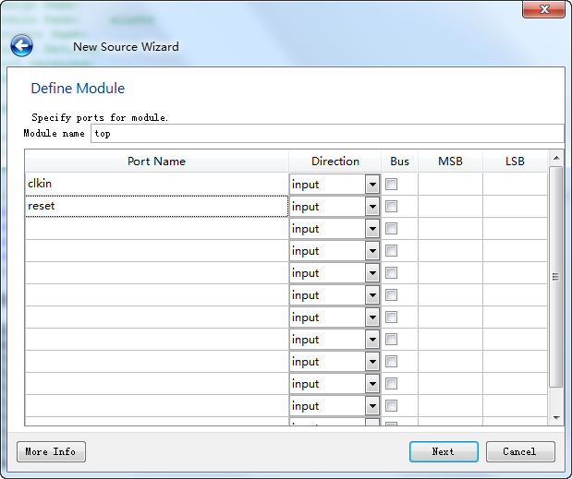
ISE软件使用
顶层模块
采用Verilog实现：top.v

Slide 29
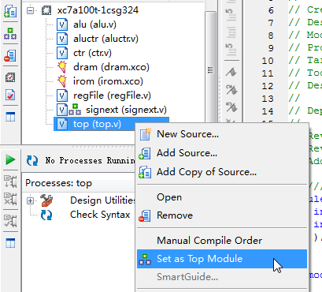
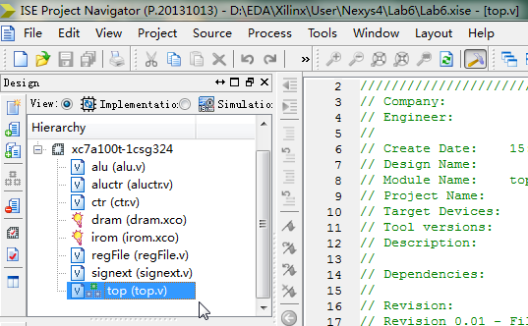
ISE软件使用
顶层模块
采用Verilog实现：top.v
将top.v设为“Set as Top Module”

Slide 30
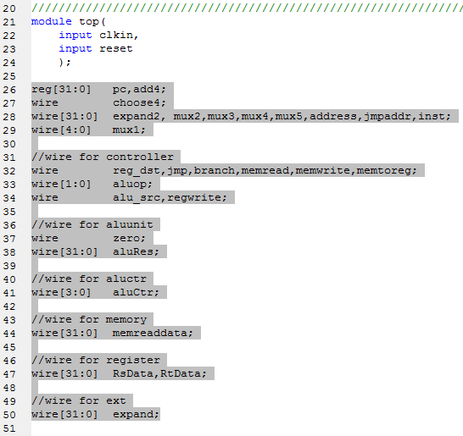
ISE软件使用
顶层模块
采用Verilog实现：top.v
定义信号线
程序计数器PC
模块实例化，连接模块
连接其它信号线

Slide 31
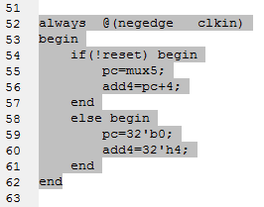
ISE软件使用
顶层模块
采用Verilog实现：top.v
定义信号线
程序计数器PC
单周期
执行指令时不能取指令，取指令由ROM输出决定，执行指令包括改变PC的值等等
因此改变PC的值与从ROM读取指令不能同时进行，这里采用时钟的两个不同边沿实现
一个采用上升沿
一个采用下降沿
执行指令时PC的值才进行改变
模块实例化，连接模块
连接其它信号线

Slide 32
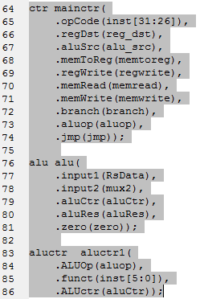
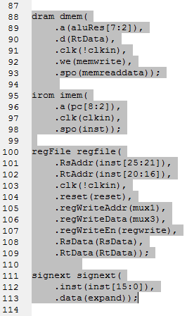
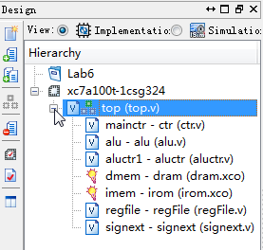
ISE软件使用
顶层模块
采用Verilog实现：top.v
定义信号线
程序计数器PC
模块实例化，连接模块
连接其它信号线

Slide 33
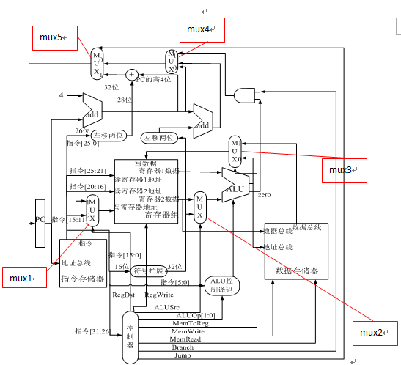
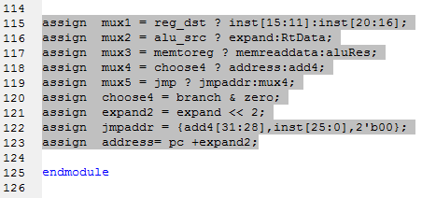
ISE软件使用
顶层模块
采用Verilog实现：top.v
定义信号线
程序计数器PC
模块实例化，连接模块
连接其它信号线

Slide 34
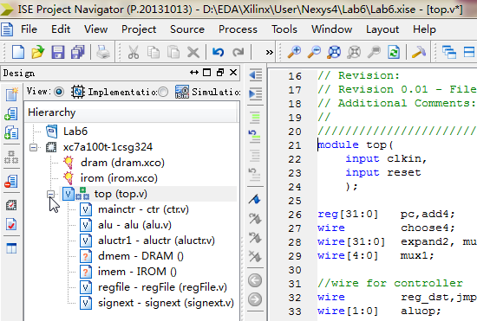
ISE软件使用
顶层模块
采用Verilog实现：top.v
定义信号线
程序计数器PC
模块实例化，连接模块
连接其它信号线

Slide 35
Agenda
实验内容
目的
任务及时间安排
报告要求
原理回顾
计算机工作原理
简单微处理器的基本构成
ISE软件使用
模块设计
功能仿真

Slide 36
ISE软件使用
仿真
子模块仿真
寄存器组仿真
…
顶层仿真

Slide 37
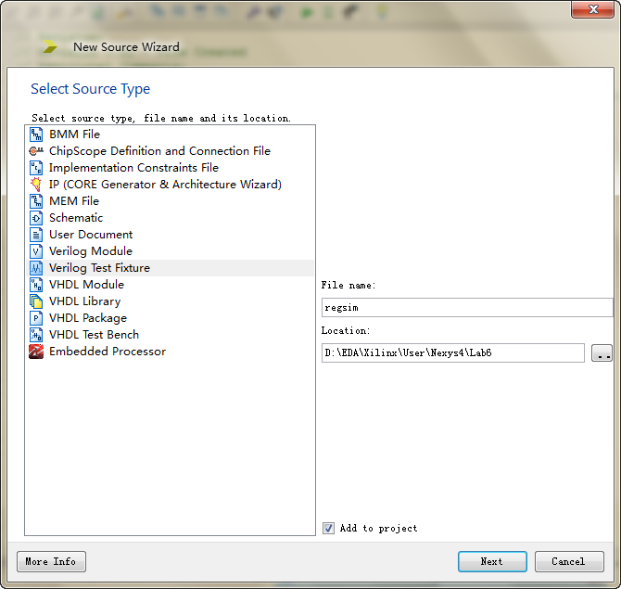
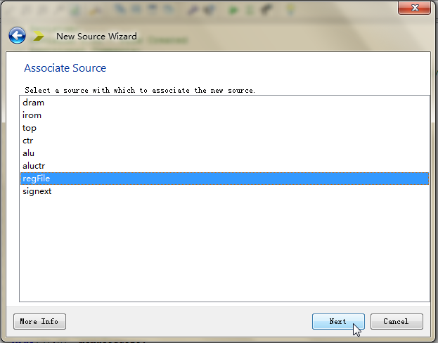
ISE软件使用
寄存器组仿真
新建激励文件regsim.v，选择关联仿真对象

Slide 38
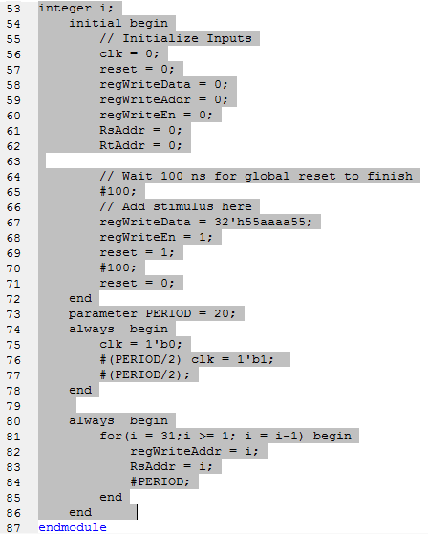
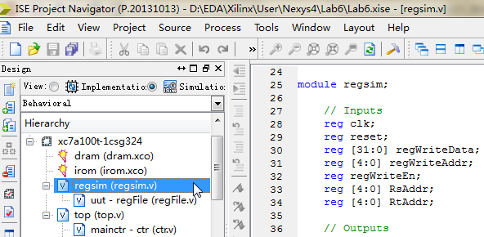
ISE软件使用
寄存器组仿真
regsim.v中修改、添加仿真激励代码

Slide 39
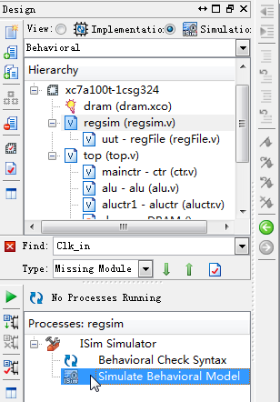
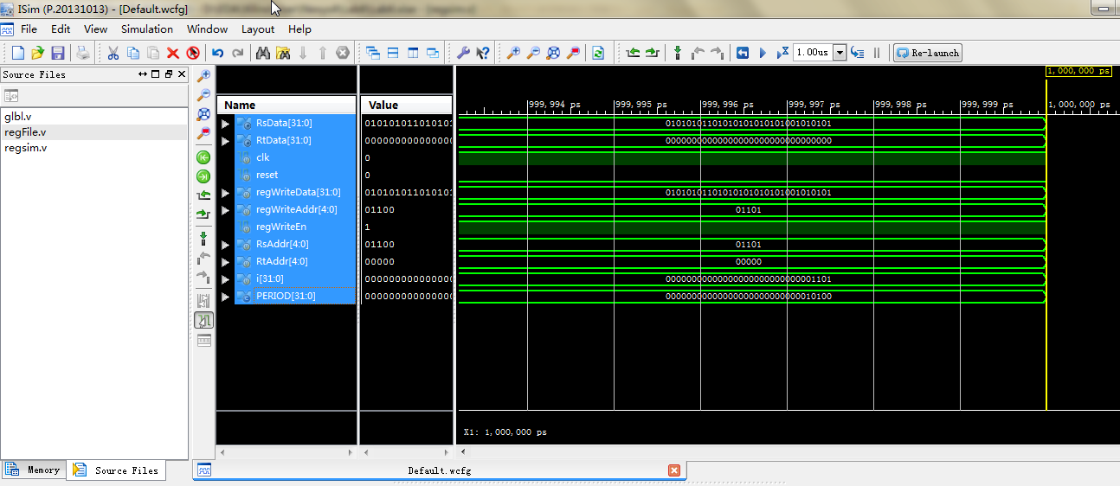
ISE软件使用
寄存器组仿真
运行仿真
观察结果

Slide 40
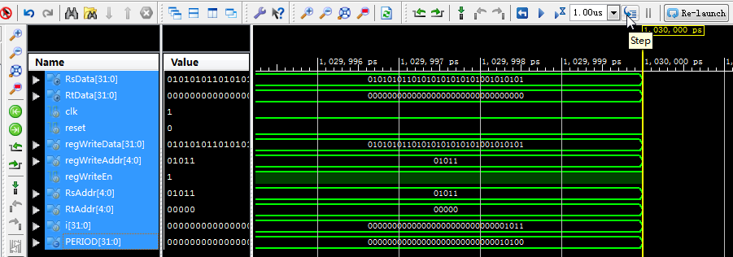
ISE软件使用
寄存器组仿真
观察结果
Step
Run for the time specified on the toolbar

Slide 41
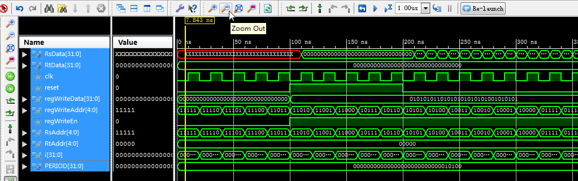
ISE软件使用
寄存器组仿真
观察结果
Run for the time specified on the toolbar
Zoom Out / Zoom In

Slide 42
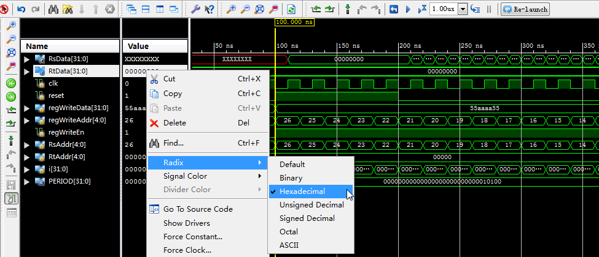
ISE软件使用
寄存器组仿真
观察结果
显示格式调整

Slide 43
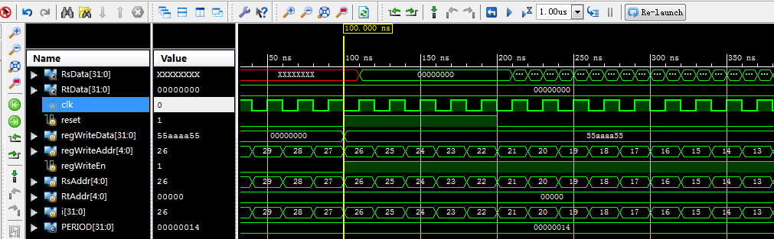
ISE软件使用
寄存器组仿真
观察结果
结果分析

Slide 44
ISE软件使用
其它模块功能仿真
控制器模块
ALU模块
ALU控制译码模块
ROM模块
RAM模块
…
自行完成这些模块的功能仿真，保证模块功能是正确的；之后可以进行Top的功能仿真；或者如发现Top功能仿真不对，可以返回来仿真各个模块功能，找出错误所在。

Slide 45
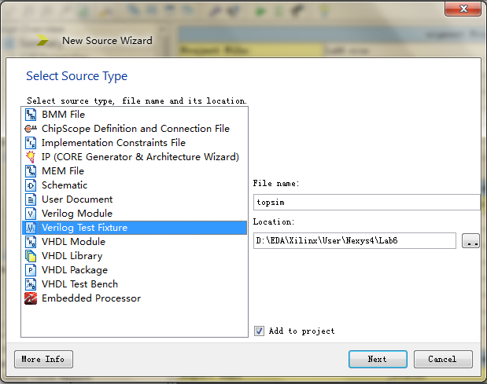
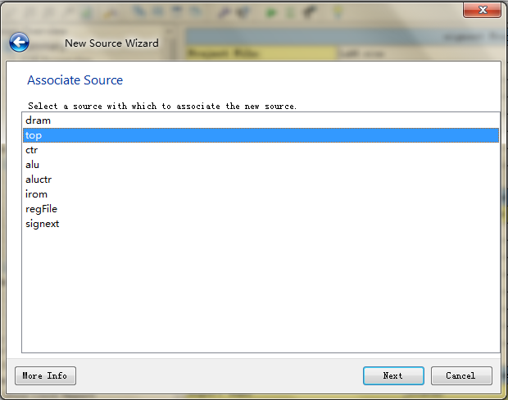
ISE软件使用
顶层仿真
新建激励文件topsim.v，选择关联仿真对象

Slide 46
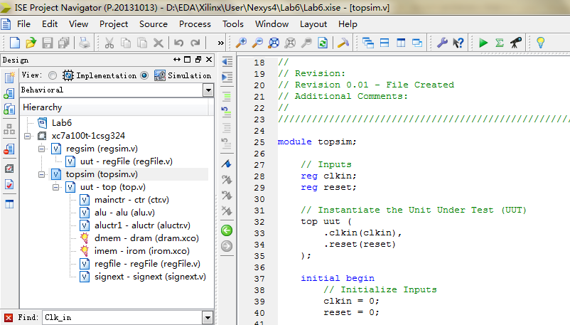
ISE软件使用
顶层仿真
自动生成激励代码topsim.v

Slide 47
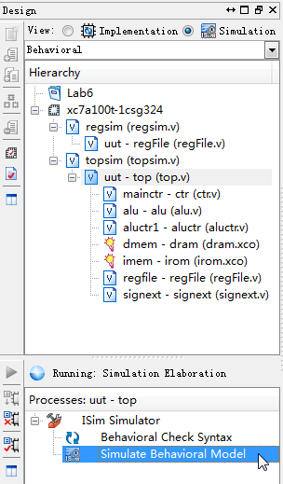
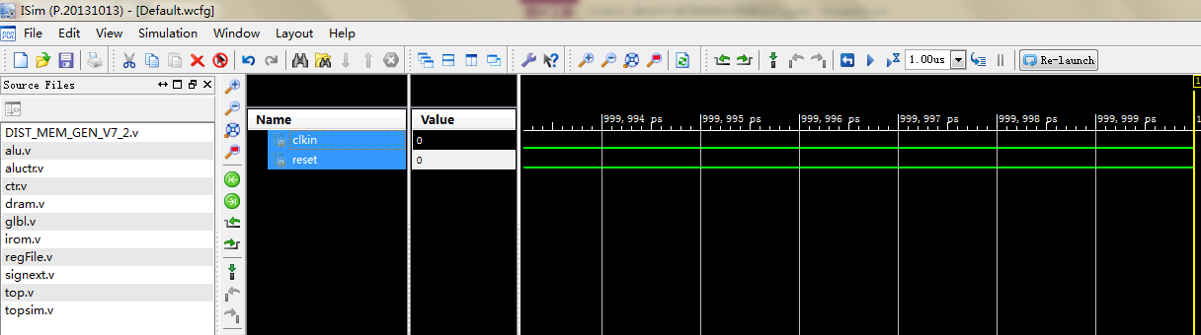
ISE软件使用
顶层仿真
运行仿真&查看结果

Slide 48
ISE软件使用
寄存器组仿真
观察结果
Step
Run for the time specified on the toolbar

Slide 49


ISE软件使用
其它模块功能仿真
运行仿真，观察输出波形或数据

Slide 50

ISE软件使用
仿真
顶层仿真

